Slide 1
Coffee talk bot
Кейс №5
«Эщкере сквад»

Slide 2
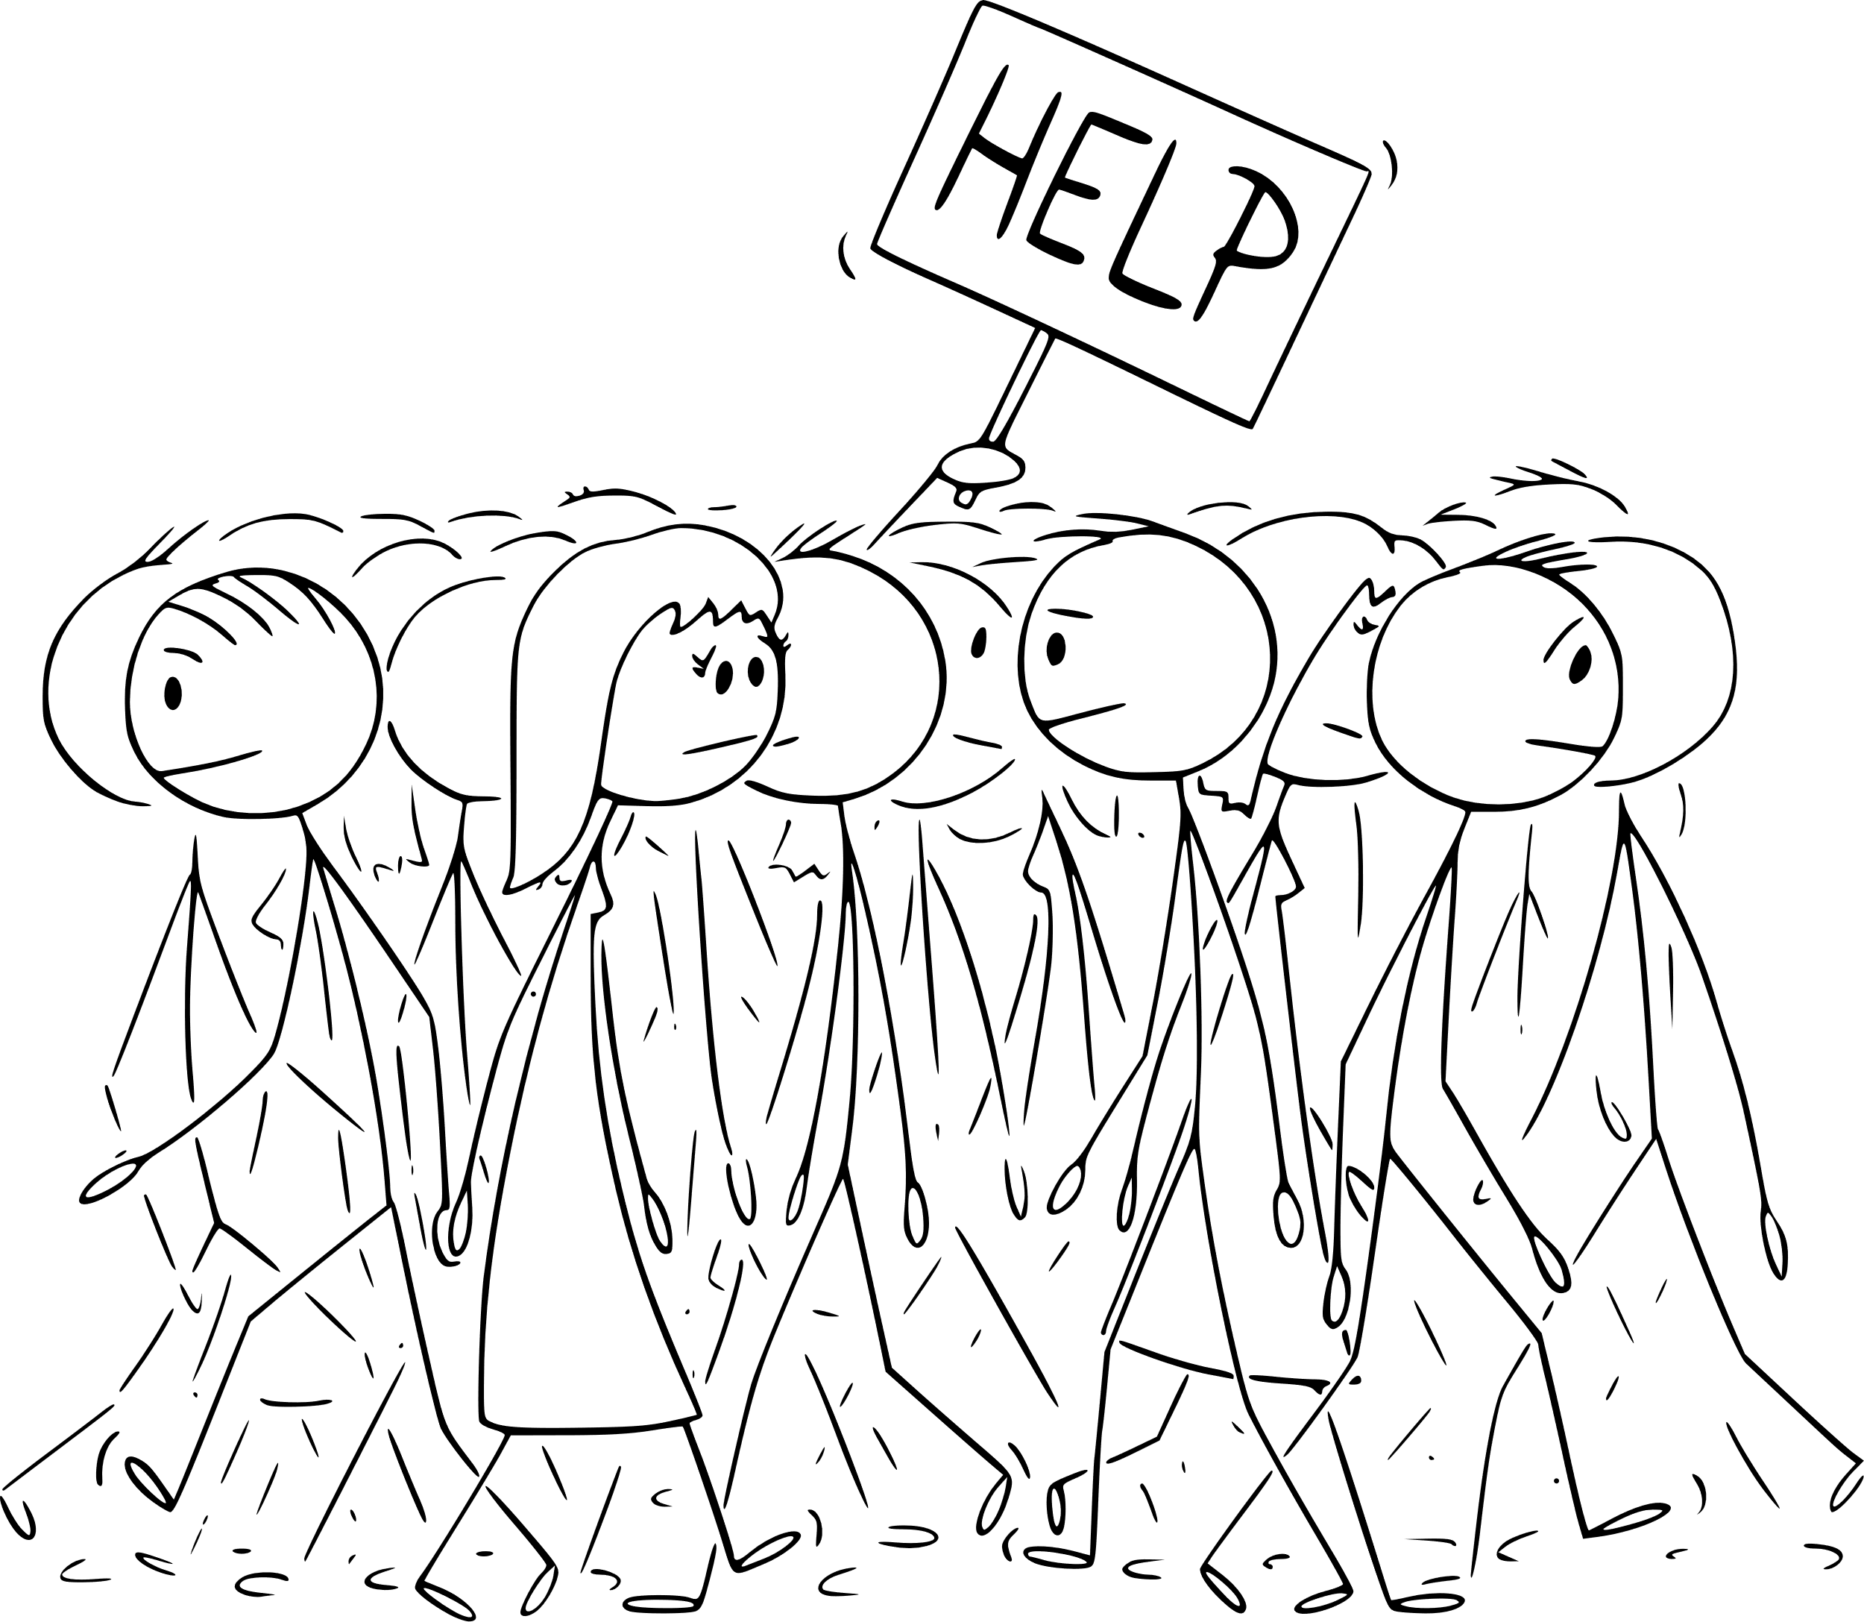
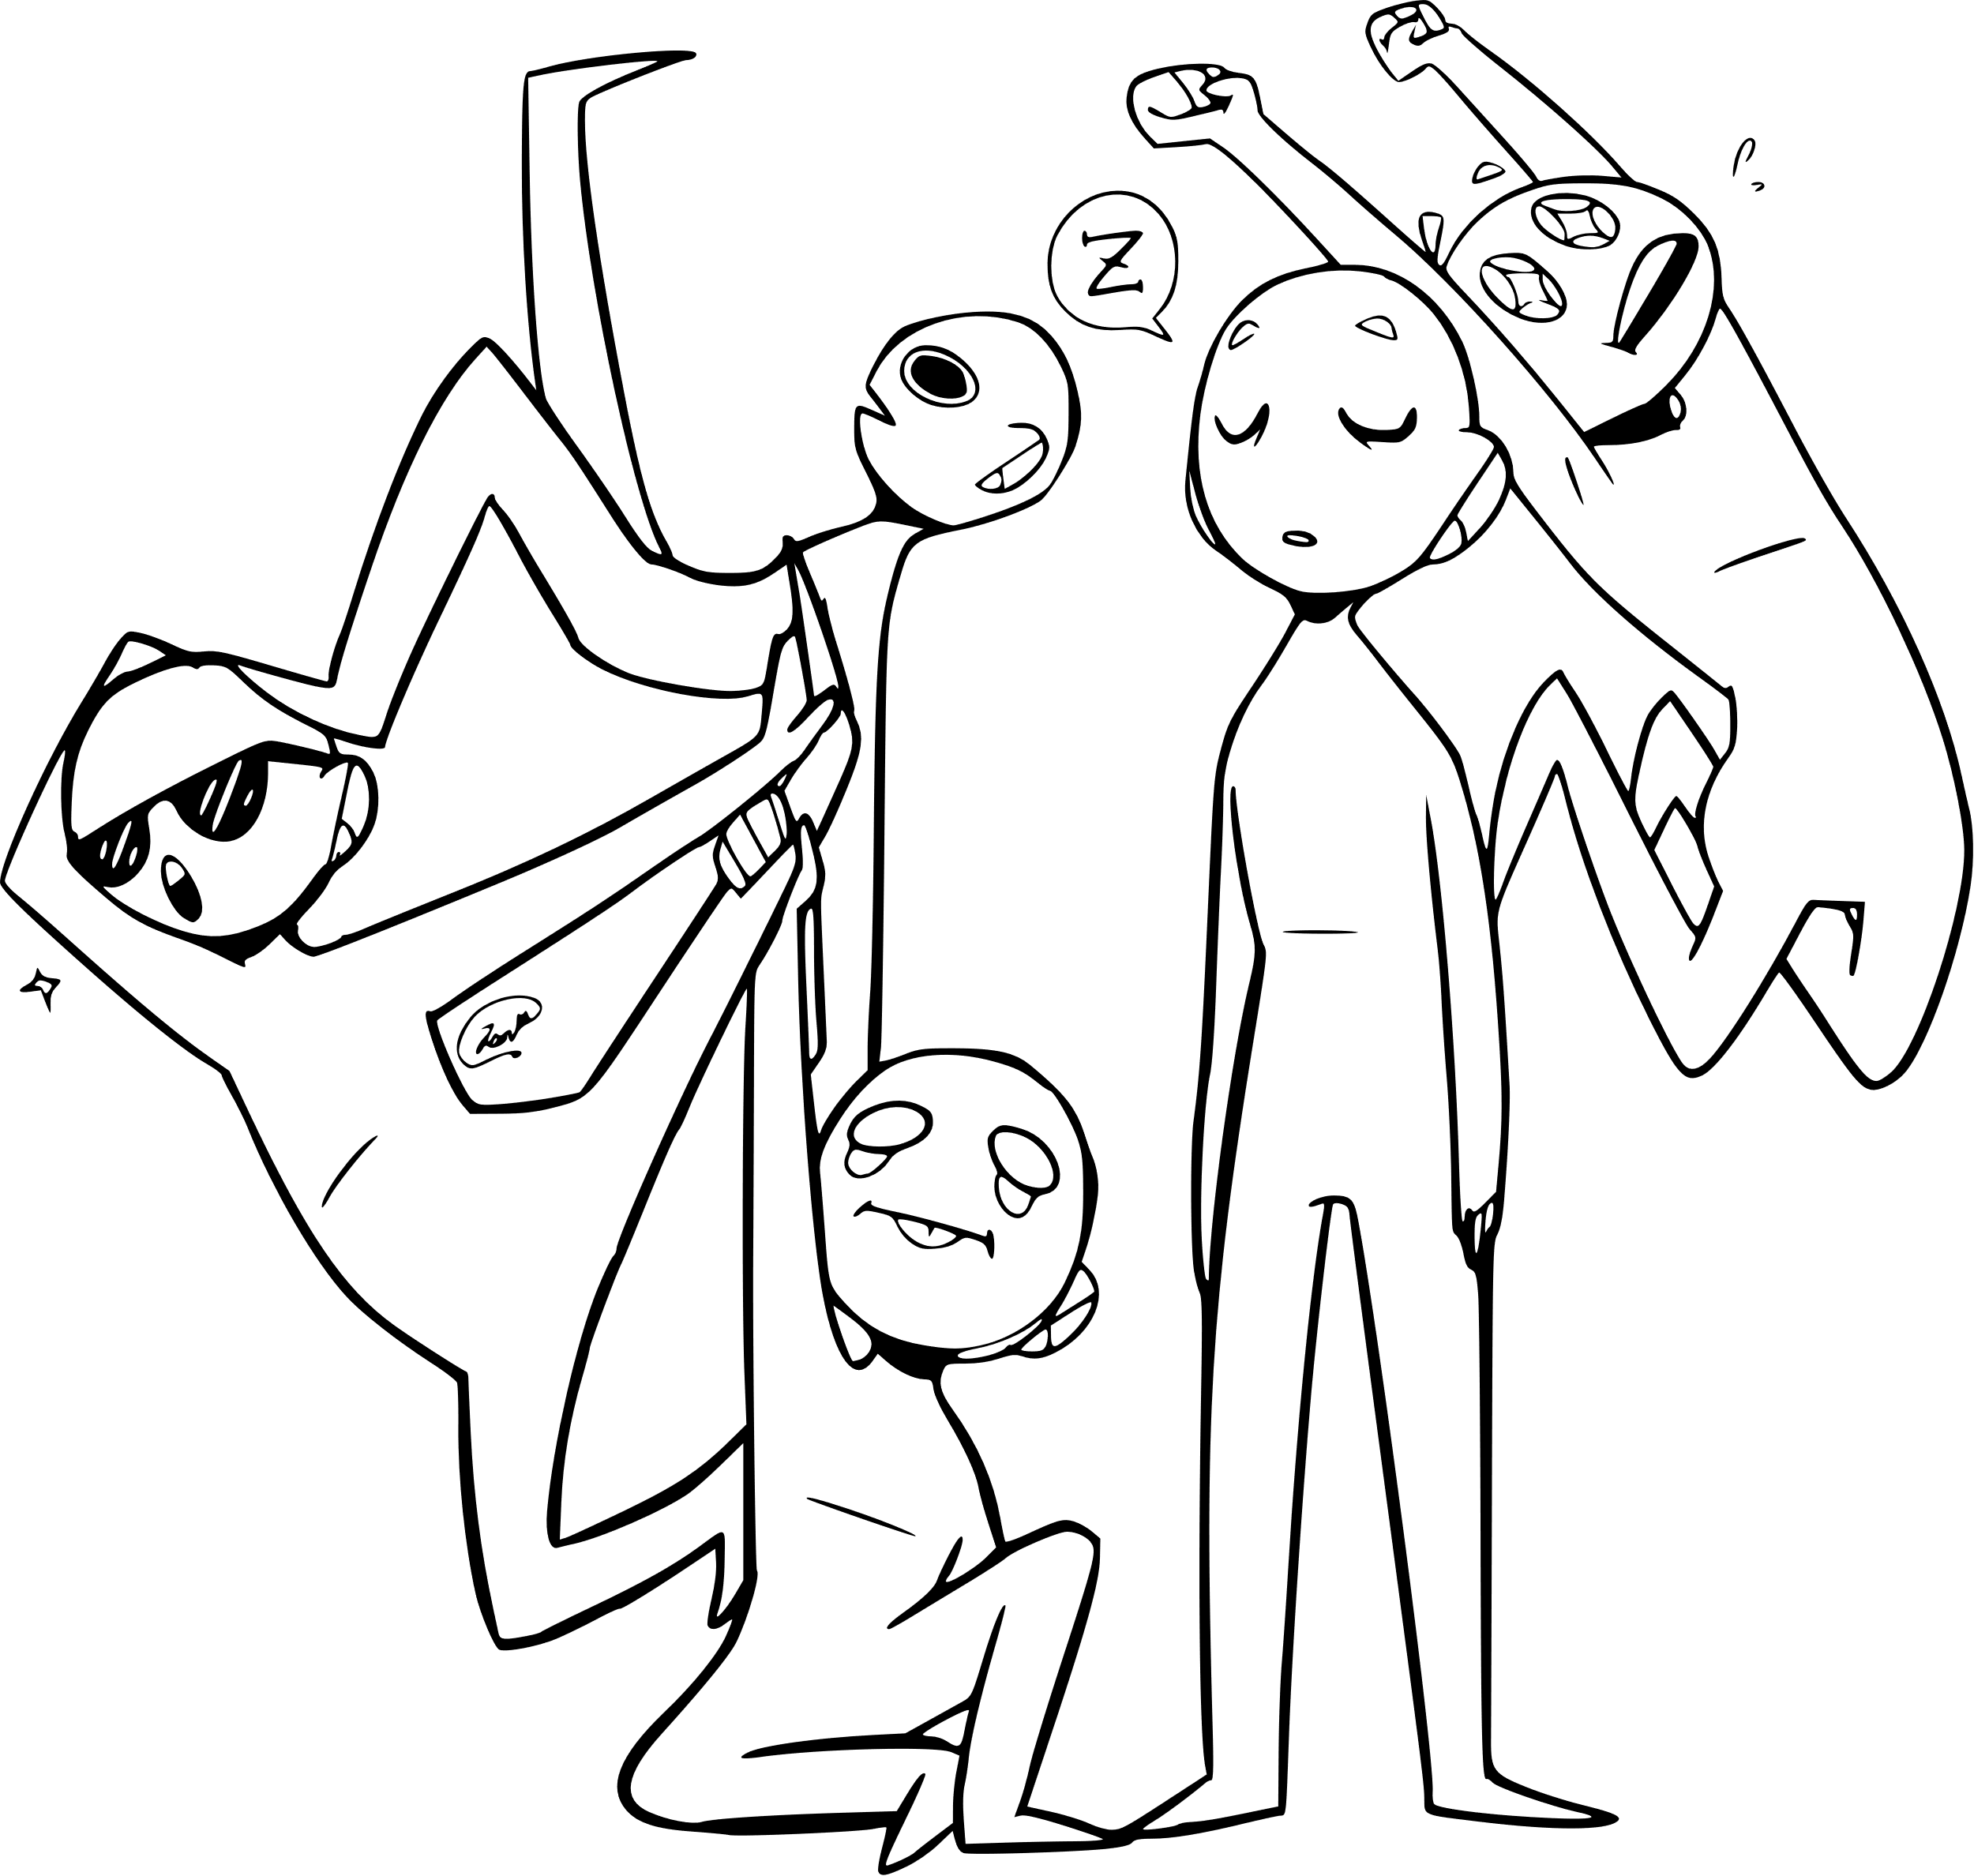

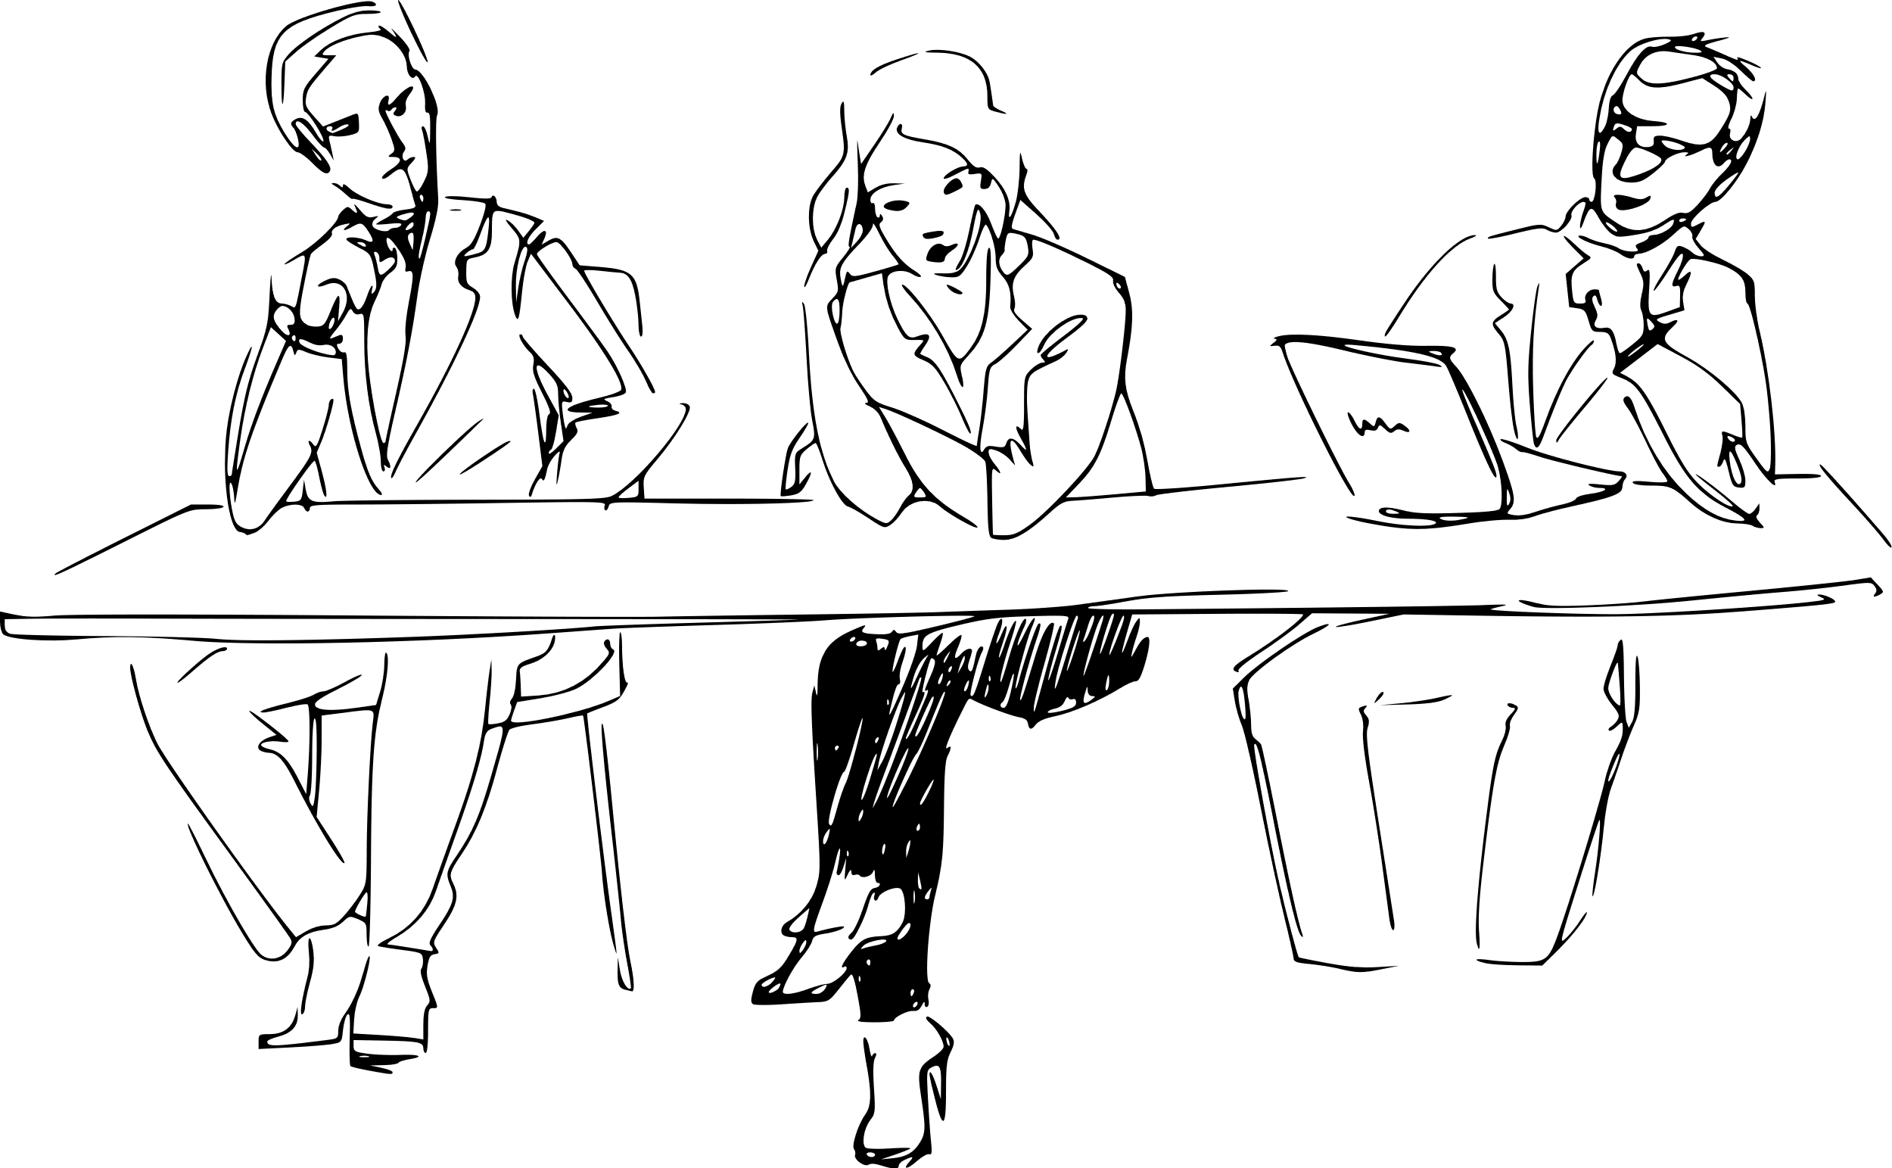
Проблематика
Необходимость сплоченности коллектива на работе
Наличие филиалов в других городах или дистанционная работа
Нет взаимопомощи
Трудность адаптации в новом коллективе

Slide 3

Решение
Создание чат – бота на основе телеграмма
Тёплая атмосфера в коллективе
Взаимопомощь
Сплоченный коллектив
Общие интересы
Поддержка

Slide 4

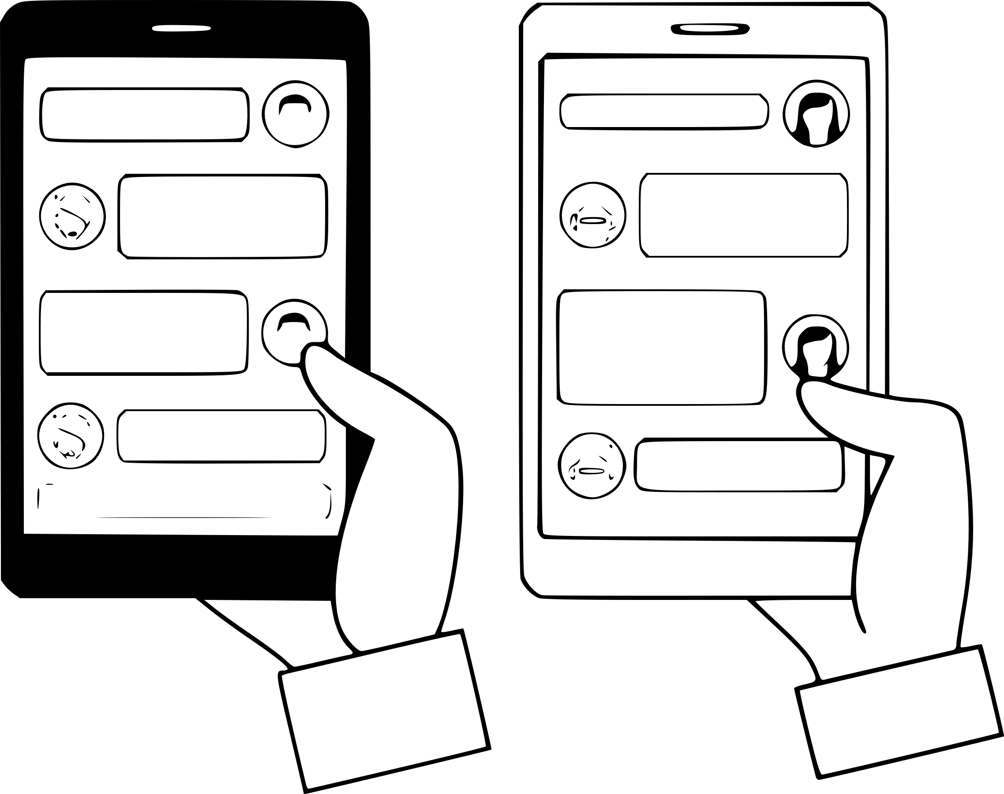
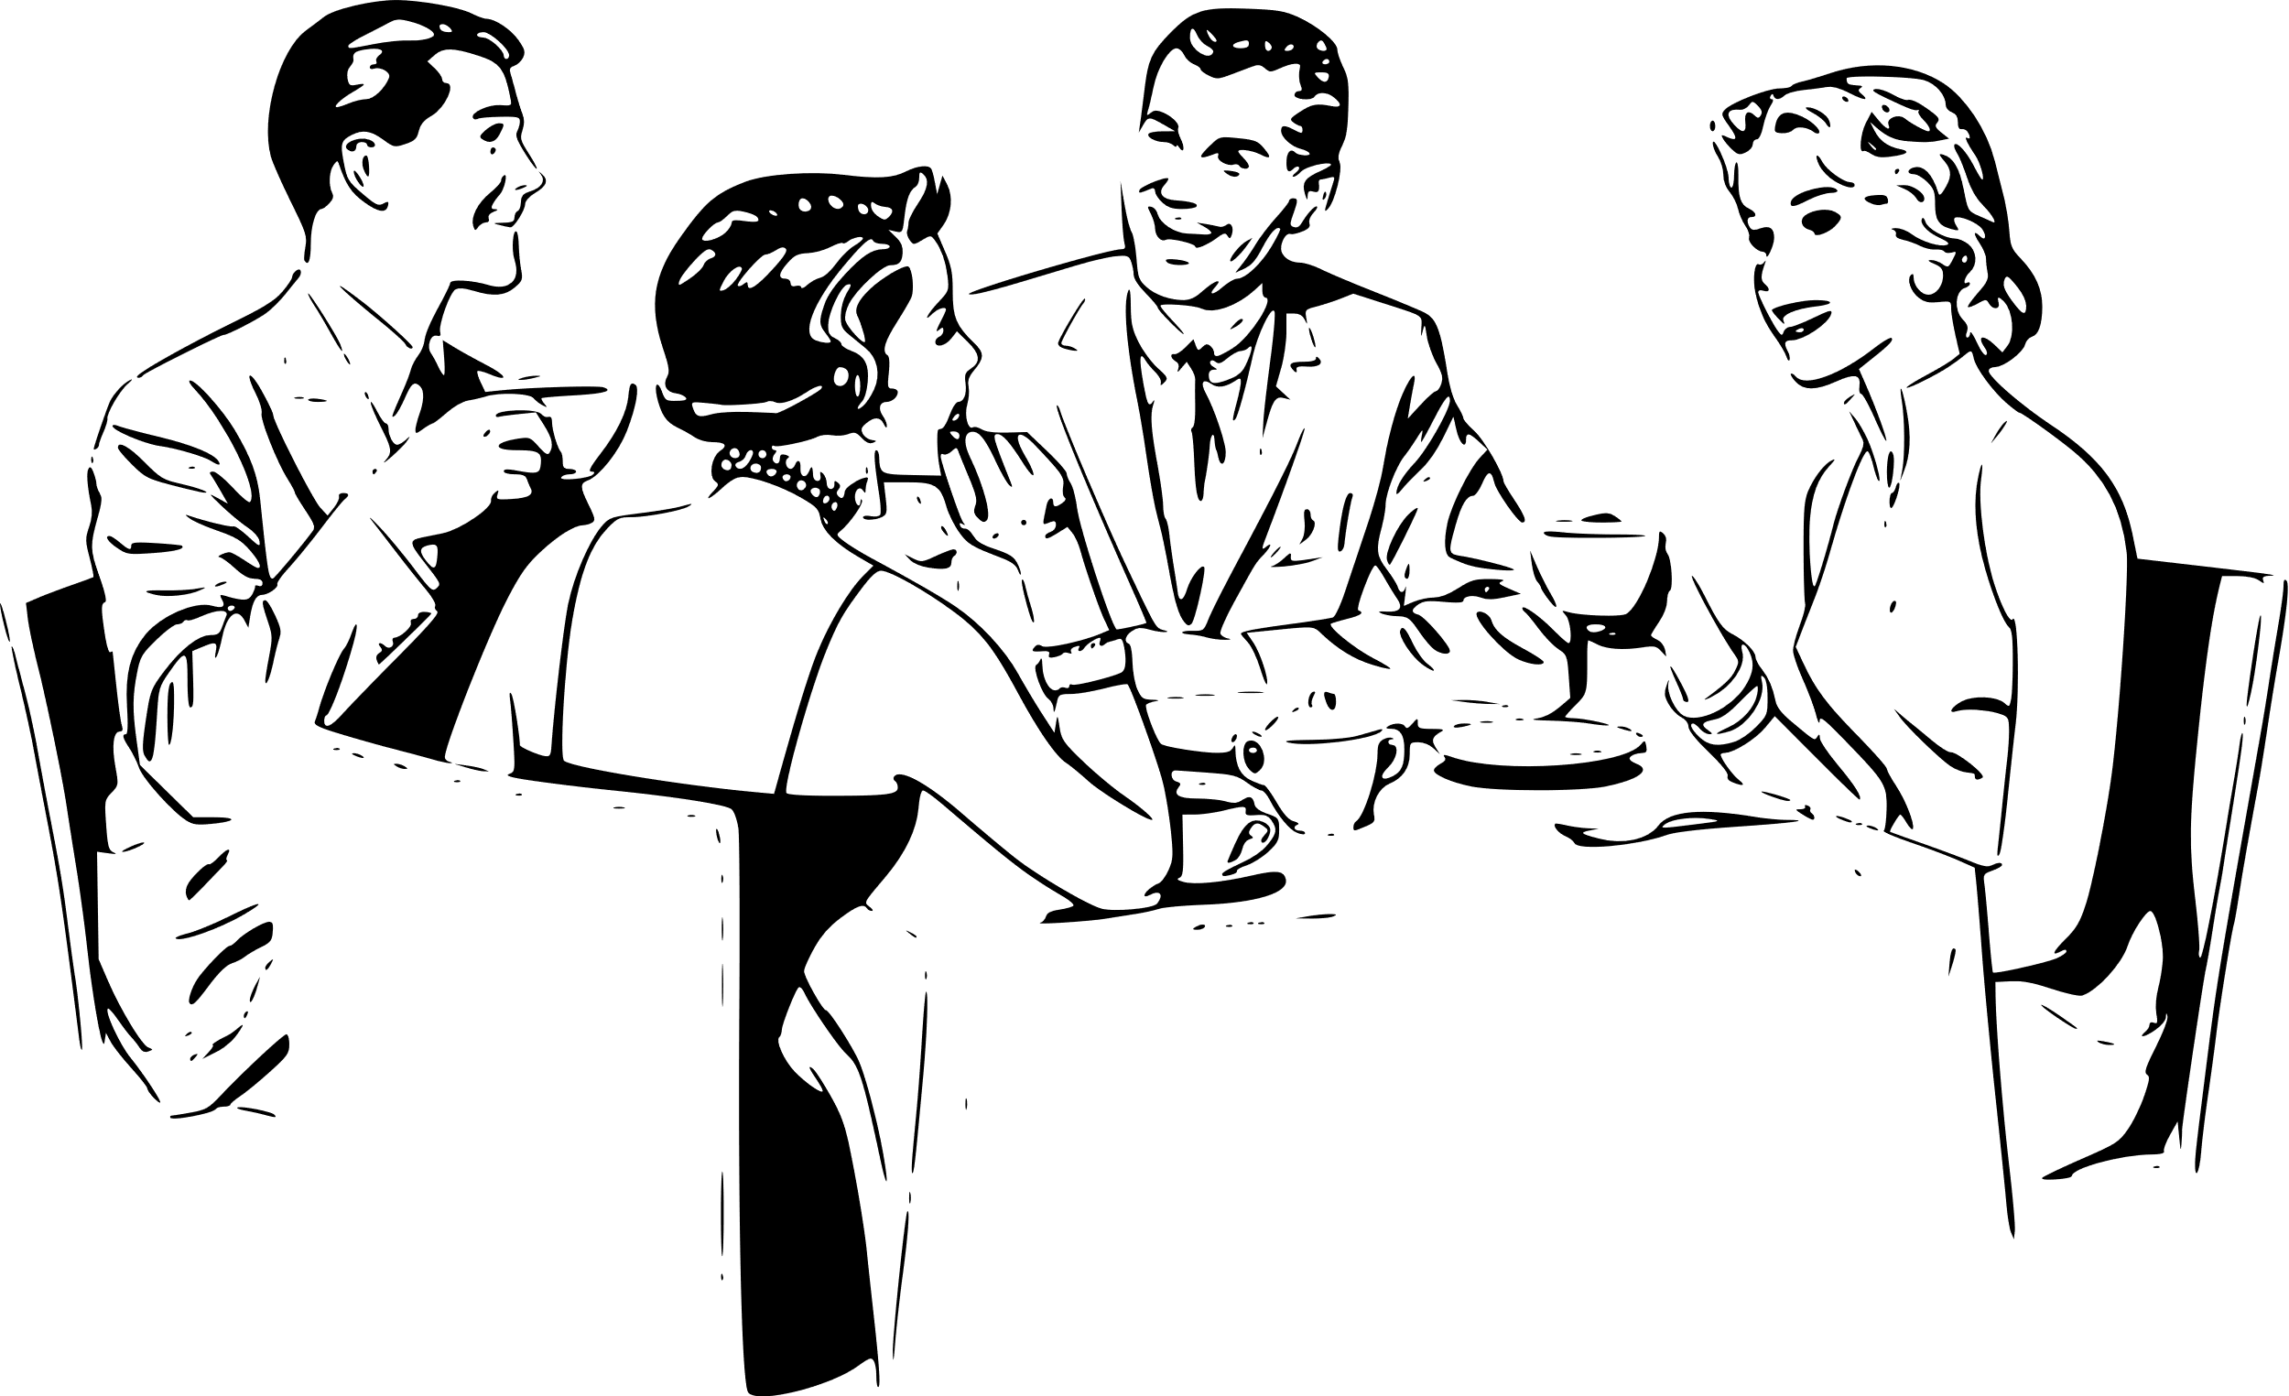
Функционал
Ввод своих данных
и интересов
Общение с коллегой
и планирование встречи
Запланированная встреча

Slide 5
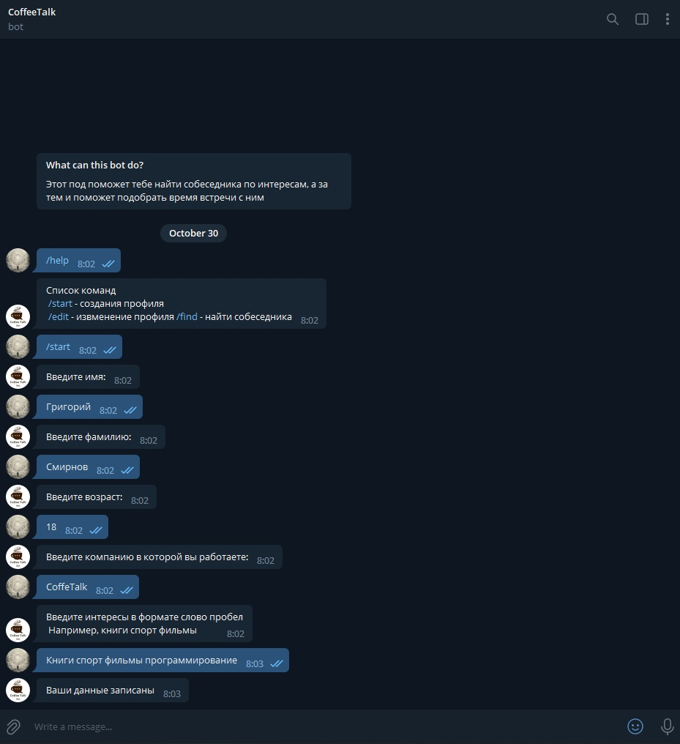
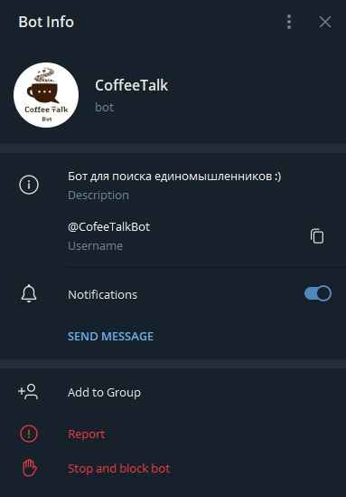

Slide 6



Ядро целевой аудитории
Крупные компании (более 250 рабочих)
Средние компании
(от 101 до 250)
Малый бизнес
(менее 15 рабочих)

Slide 7
Конкурентный анализ
 | Анонимный чат ВКонтакте | Omegle.com | Coffee Talk bot | Мамба
Применение в компании | - | - | + | -
Выбор собеседника | - | + | + | +
Создание анкеты | - | + | + | +
Возможность организации встречи | - | - | + | -

Slide 8

Уникальность проекта
В функционале разрабатываемого чат-бота будет предоставлена возможность руководителю сбора информации о интересах сотрудников, чтобы в дальнейшем организовывать мероприятия по интересам

Slide 9
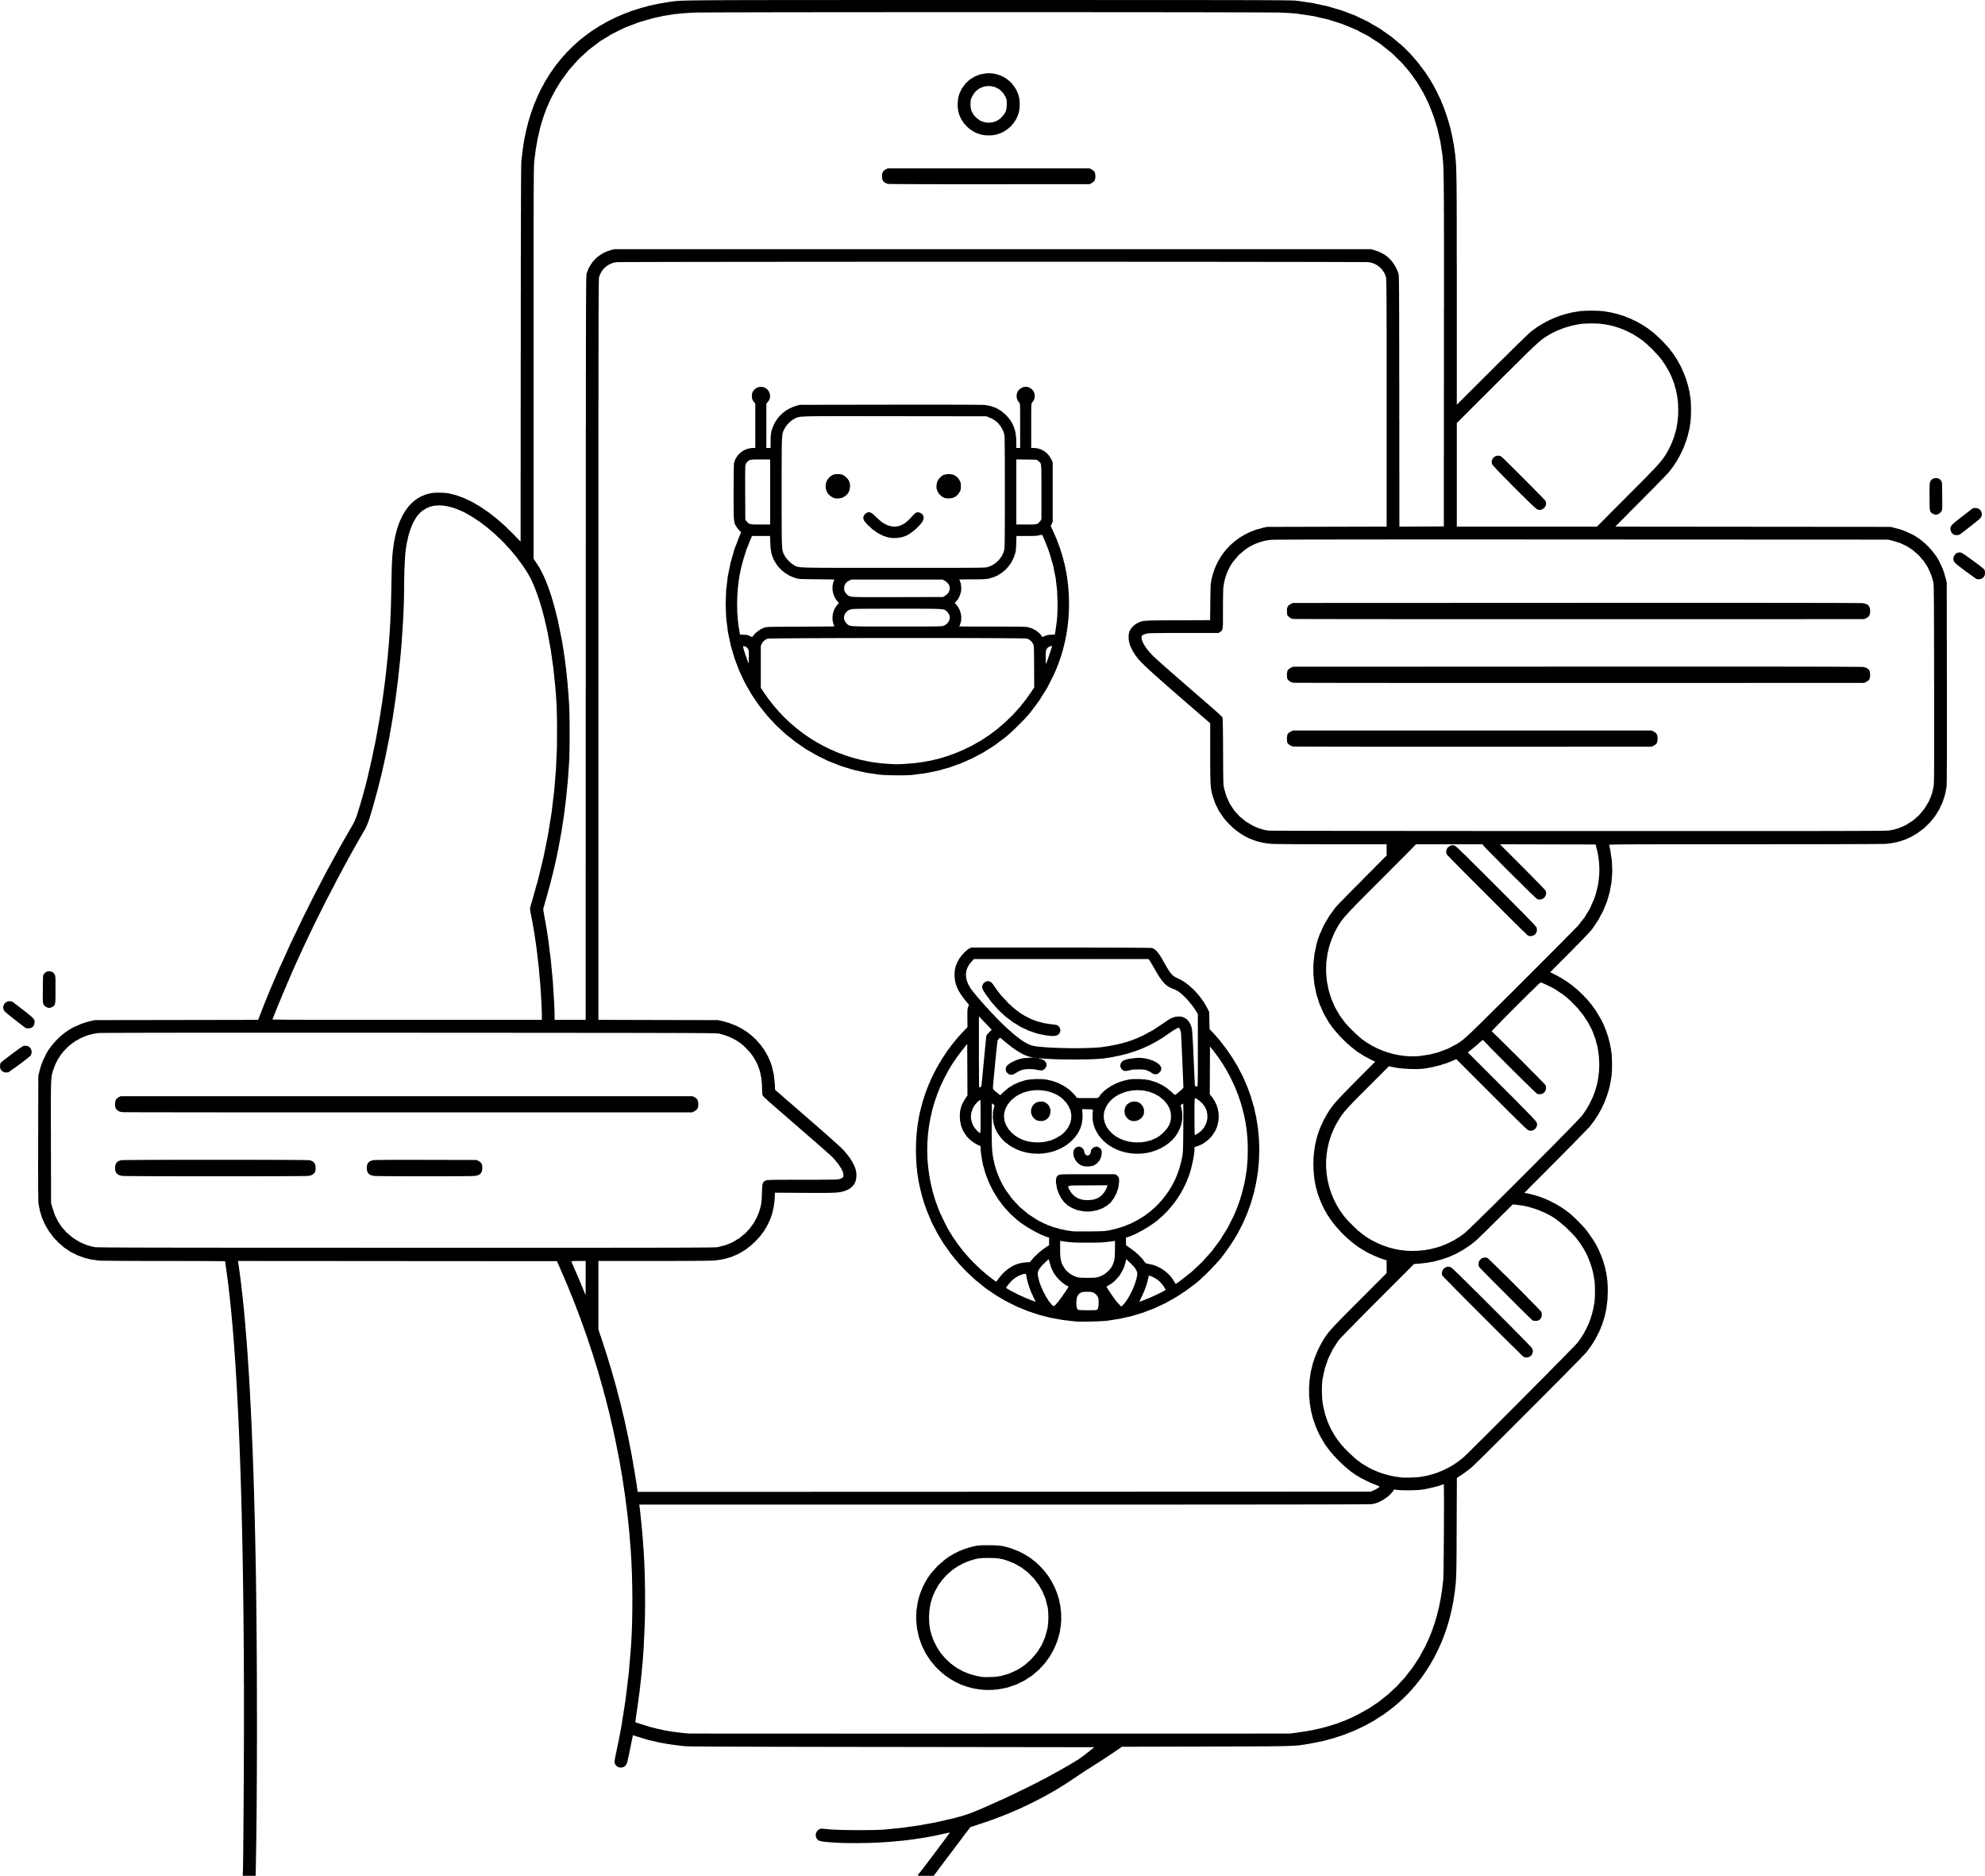
Бизнес-модель
выручка ~50 т. рублей
Количество ~10 шт
Время ~4 года
~33 000 руб
Сервисная модель –
чат-бота
~13 500 руб
~3 500 руб
0 шт
0 шт
1 шт
3 шт
6 шт
2022
начало
2023
конец
2023
2024
2025

Slide 10
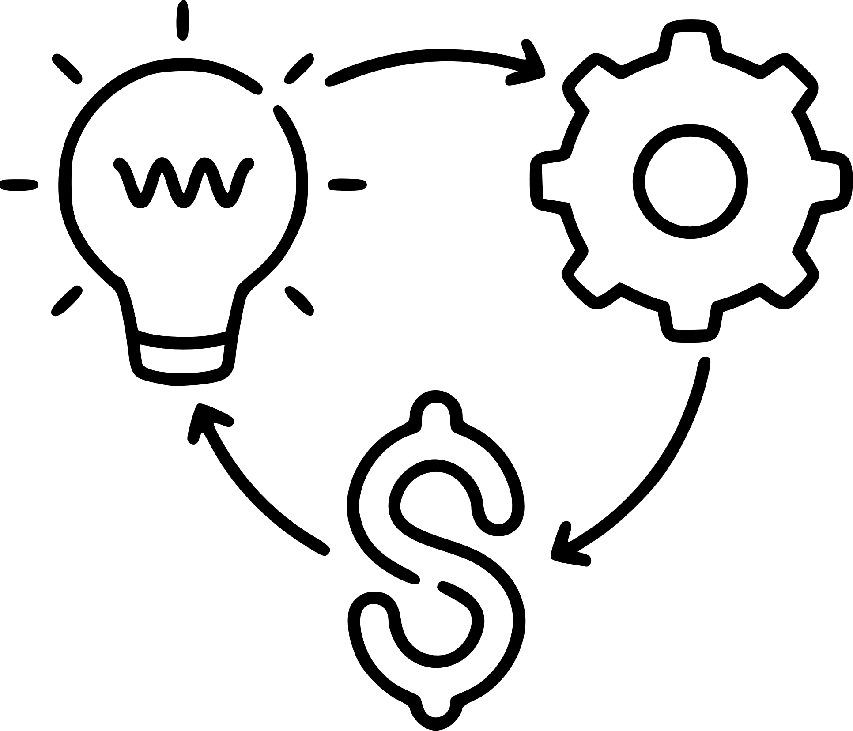
монетизация
продажа бота компаниям с разовой оплатой текущего функционал
доработка функционала под клиента под запрос
подписки для пользователей, т.е. компаний её сотрудников
внедрение рекламы в чат-бот

Slide 11
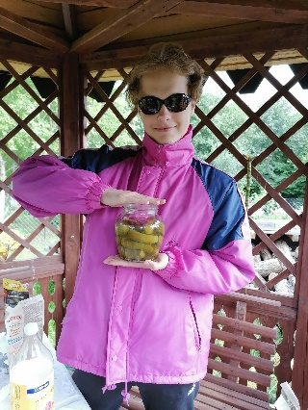
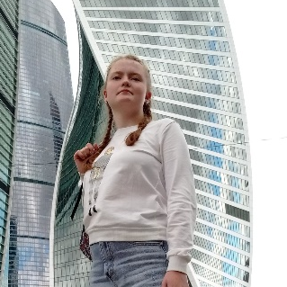
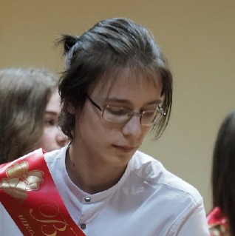
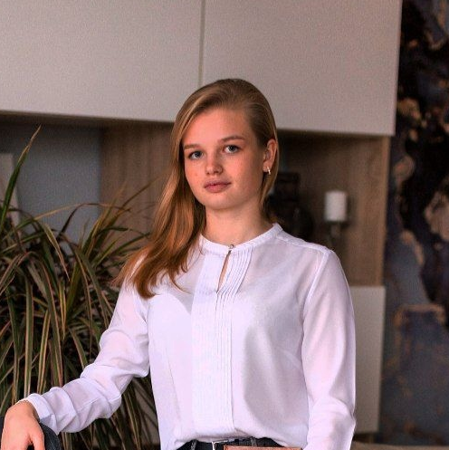
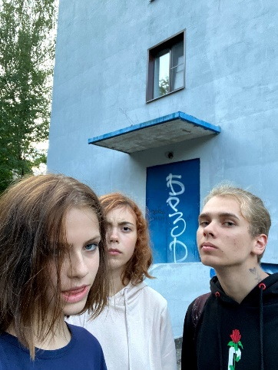
команда
Смирнов Григорий
Роль: программист
Стаж: более 2 лет
Коротова Анна
Роль: программист
Стаж: более 2 лет
Решетников Илья
Роль: программист
Стаж: более 1,5 лет
Тютина Анастасия
Роль: дизайнер
Стаж: более 3 месяцев
Прокофьев Андрей
Роль: маркетолог
Стаж: более 3 месяцев

